Slide 1
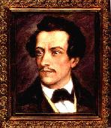
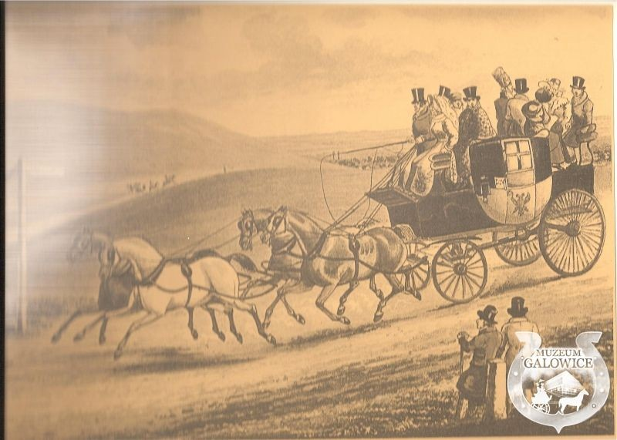
Juliusz Słowacki A Podróże

Slide 2
Kim był Juliusz Słowacki ?
Juliusz Słowacki był jednym najwybitniejszych poetów romantyzmu. Jego dzieła wydawane na emigracji , były sprowadzane do Polski i rozprowadzane wśród Polaków , mimo zakazu władz . Znaczną część życia spędził w Paryżu . W swoich dziełach głosił miłość do ojczyzny i konieczność walki o jej wolność.
Od 1874 roku stał się patronem budynku naszej szkoły.

Slide 3
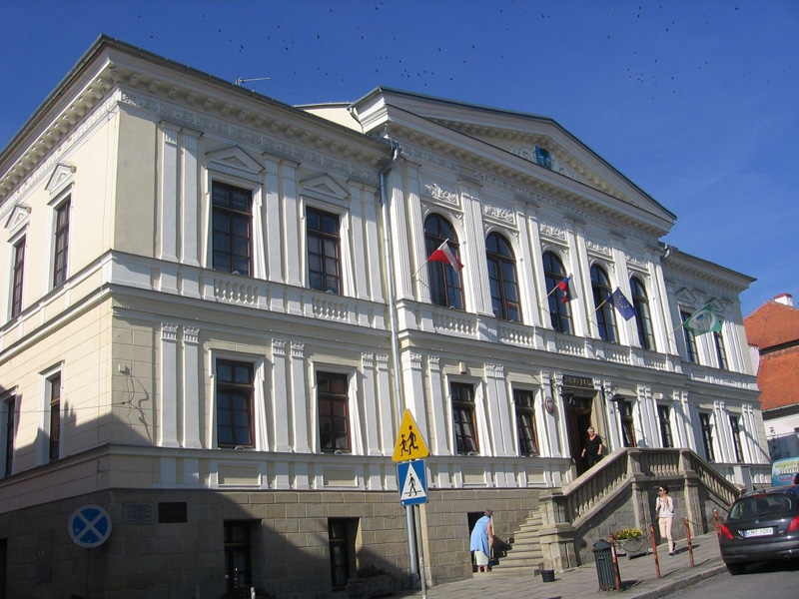
Gimnazjum nr 1 im. Juliusza Słowackiego w Myślenicach

Slide 4
Pierwsza podróż Słowackiego
W 1827 roku Juliusz Słowacki wraz ze swoim przyjacielem Michalskim wyrusza w podróż po Ukrainie. Podczas tej wyprawy miał okazję zetknąć się z pięknym krajobrazem i z przedmiotami sztuki. Z tego wyjazdu Słowacki wracał przez Odessę.
W Krzemieńcu spędził czas do końca 1828. Późnym latem i jesienią wraz z matką odbył podróż, odwiedził Litwę. Była to jego ostatnia podróż w tamte strony. Wtedy powstaje przedmowa do „Lilli Wenedy”.

Slide 5
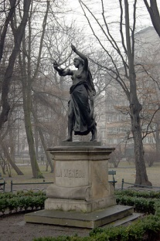
Lilla Weneda
utwór historiozoficzny napisany przez Juliusza Słowackiego wydany w 1840 w Paryżu. Tragedia pisana częściowo wierszem białym, częściowo rymowanym. Została wystawiona 23 czerwca 1863 w teatrze Skarbkowskim we Lwowie. Po raz pierwszy utwór był wydany wraz z listem do Zygmunta Krasińskiego.

Slide 6
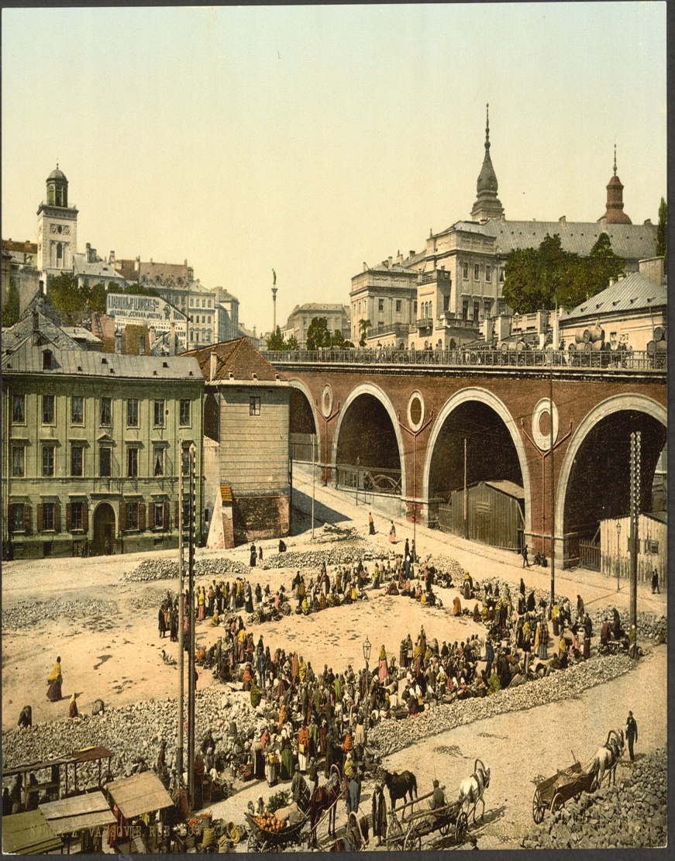
Wyjazd do Warszawy
W lutym 1829 roku, po decyzji matki Juliusz wyjeżdża do Warszawy, aby zrobić karierę urzędniczą. 28 marca Słowacki obejmuje stanowisko aplikanta w Komisji Skarbu. Jego biurowa praca polegała głównie na przepisywaniu aktów i rachunków. W sierpniu zasiadł do pisania. W tym miesiącu napisał poemat „Hugo”.

Slide 7
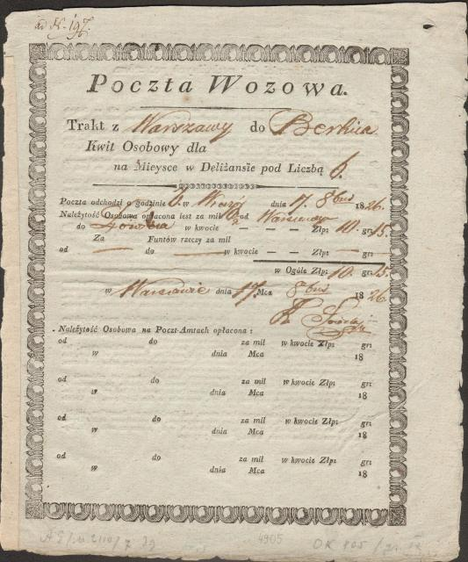
Emigracja
Powstanie zmusza Juliusza Słowackiego do opuszczenia kraju. 8 marca 1831 wyjeżdża z Warszawy . Jego celem ostatecznym była Francja, najpierw zamierzał dotrzeć do Drezna , jednak zatrzymały go we Wrocławiu władze pruskie i kazały starać się o pruski paszport do dalszej podróży.

Slide 8
Francja
Do Paryża przybył pod koniec lipca 1831 roku. Pobyt ten trwał jednak krótko. 3 sierpnia stanął w Londynie. Mieszkał tam miesiąc. Postanowił wrócić do Europy i zatrzymać się ponownie w Paryżu . Wstąpił do Towarzystwa Litewskiego. Tam poznał swojego przyjaciela Michała Skibickiego.

Slide 9
Szwajcaria
Z końcem 1832 roku Juliusz Słowacki opuścił Paryż i udał się do Szwajcarii. Zamieszkał w otoczonym ogrodem pensjonacie na przedmieściach Genewy, gdzie wiódł pełne goryczy życie emigranta. W tym czasie napisał m.in.: powieść „Lambro”, poemat „Godzina myśli”, dramaty „Kordian” i „Balladyna”.

Slide 10
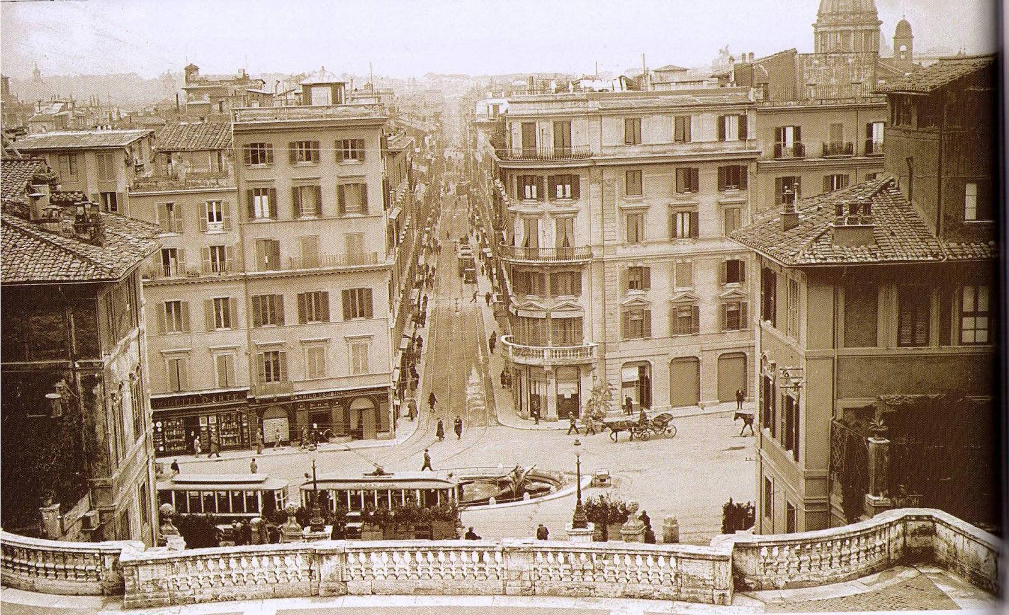
Rzym
Mając dosyć Szwajcarii Słowacki udał się do Rzymu. Było to w roku 1836 . Zwiedzał miasto dokładnie, zajmowało go głównie malarstwo. Poznał tam i zaprzyjaźnił się z Krasińskim, spotkał także Januszewskich. Pobyt Słowackiego w Rzymie nie trwał długo. Ruszył do Otranto.

Slide 11
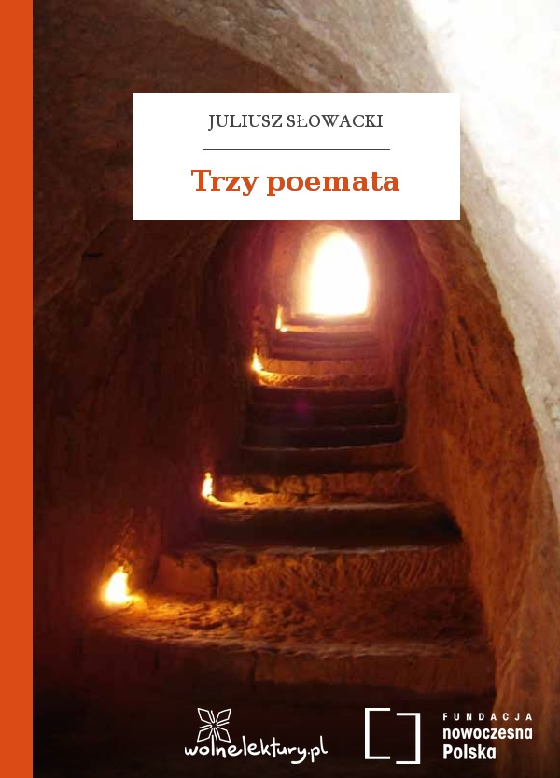
Włochy – Florencja
Od połowy roku 1837 i roku 1838 teka Słowackiego powiększyła się o nowe utwory. Na okres florenckiego pobytu przypada napisanie poematu o Wacławie oraz innego: „Poematu Piasta Dantyszka herbu Laliwa o piekle”.
„Dantyszek”, „Ojciec zadżumionych” i „Wacław” miały być wydane w Paryżu jako jeden tom pod tytułem „Trzy poemata”.

Slide 12
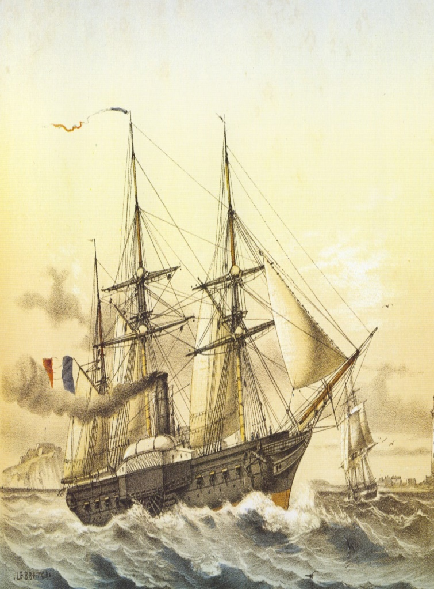
Podróż na wschód
Z Otranto płynął statkiem do Grecji. Jeszcze w Neapolu zaczął układać rodzaj pamiętnika podróży. Jest to jeden z najpiękniejszych i jednocześnie najmniej dokładnych opisów rzeczy widzianych. Odnaleziono go dopiero po jego śmierci i nadano tytuł „Podróże do Ziemi Świętej w Neapolu”.
W Neapolu przesiada się na statek płynący do Aleksandrii , stamtąd płynie łodzią po Nilu w stronę Kairu . Później dotarł do Jerozolimy i Damaszku .

Slide 13
Francja – Paryż
Do Paryża dotarł w okresie Świąt Bożego Narodzenia.
Od razu po przyjeździe zetknął się z nieprzyjazną sobie atmosferą emigracji. Nie cierpiano go za jego odmienność, za odrębność poetyckiego języka , nie chciano mu zapomnieć, choć tyle lat nie pokazywał się w Paryżu, że pisze wiersze tak piękne jak Adam Mickiewicz.

Slide 14
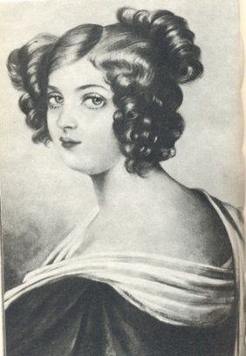
Niemcy – Frankfurt
Miłości nie udawały się Słowackiemu nigdy.
Pani Bobrowa miała trzydzieści trzy lata i chętnie widywała Juliusza w swoim salonie paryskim, jednak ten nagły przyjazd Słowackiego do Frankfurtu musiał ją zaskoczyć. Mimo długotrwałych zabiegów i wysiłków pani Bobrowa nie zgodziła się potraktować go poważnie. Tak więc narzekając na nieskuteczność swoich zalotów powraca do Paryża.

Slide 15
Polska - Wrocław
Juliusz przybył do Wrocławia 9 maja 1848. W tym samym roku znów spotyka się z matką, która przyjeżdża do Wrocławia. Pani Salomea opuściła miasto 7 lipca. Juliusz znów został sam. Wieczorem po jej odjeździe patrol policyjny zjawił się w zakonspirowanym mieszkaniu Słowackiego. Nielegalny pobyt, trwający prawie dwa miesiące, musiał się skończyć. Kazano mu opuścić miasto w ciągu dwudziestu czterech godzin. Juliusz jedzie z Wrocławia do Drezna.

Slide 16
Schyłek życia
Około 20 lipca Słowacki powraca do Paryża.
Powoli przed jesienią wszyscy się rozjechali i Juliusz został właściwie sam. Korespondował wiele z krewnymi. Wigilię Bożego Narodzenia spędził sam, choć było wtedy w Paryżu sporo znajomych.
Zima była dla Juliusz bardzo ciężka, początek roku 1849 także. Wychodził mało, jadał w domu .

Slide 17
Pod koniec lutego nastąpiła poprawa stanu zdrowia. Snuł wtedy plany wyjazdu do Ubienia. Pisał „Króla–Ducha” i „Beniowskiego”, przeglądał listy. Układał nawet testament .
Stan zdrowia zamiast się polepszać był coraz gorszy. Juliusz po nocach przeraźliwie kaszlał i nie spał. W dzień miewał gorączkę , ale nadal pisał. 3 kwietnia Słowacki już nie wstał. Leżał spokojny i przytomny w sypialni. Umarł na kilka minut przed czwartą po południu w 1849 roku.

Slide 18
Dziękuję za uwagę .
Gabriela Jończyk klasa 3F .

